Slide 1
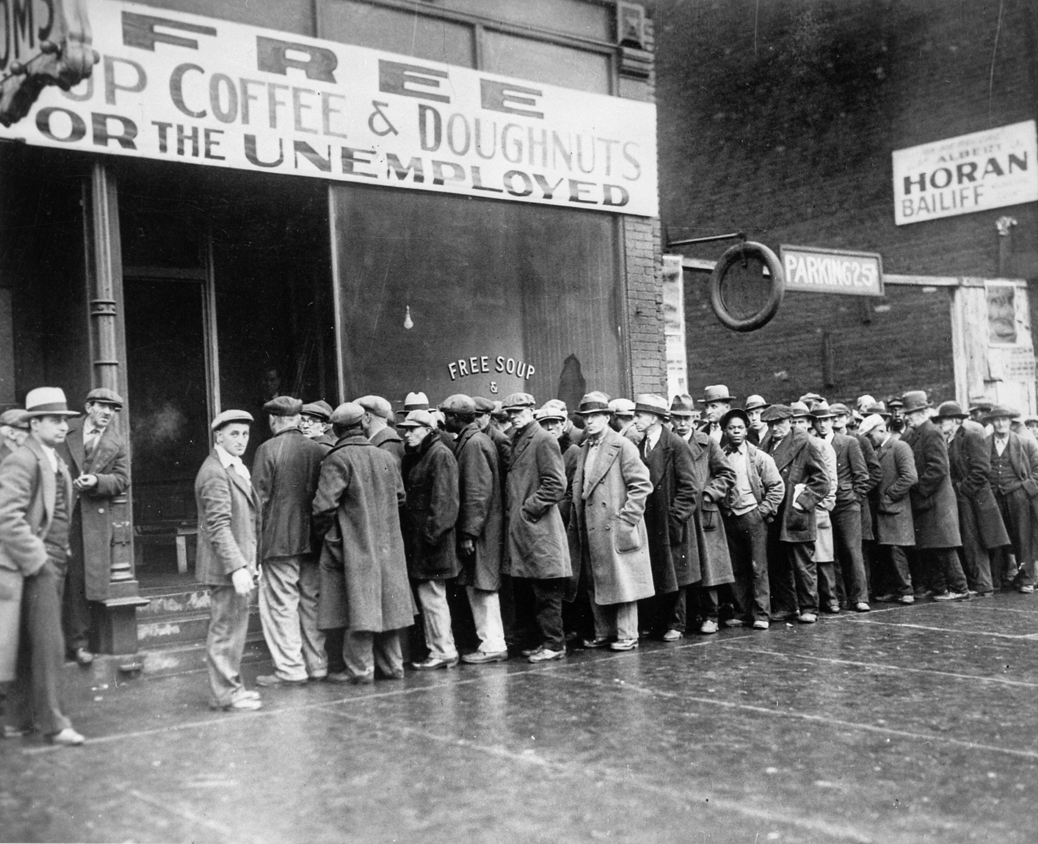
La Grande guerra cambia il mondo
Unità 1
CAPITOLO
4
America e Asia, 1910-40
College Park, National Archives and Records Administration/Wikipedia Commons Pubblico Dominio
1

Slide 2
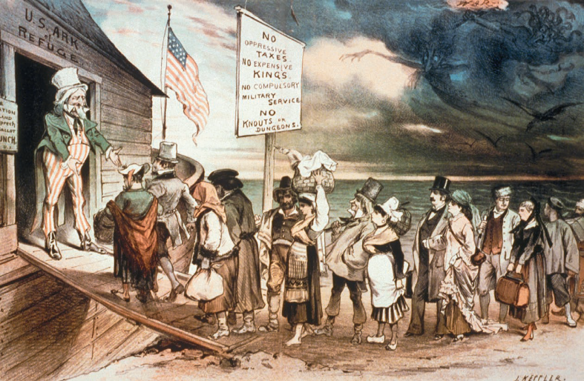
La Grande guerra cambia il mondo
Unità 1
America e Asia 1910-40
Capitolo 4
1. Gli Stati Uniti
Dopo la Prima guerra mondiale
non intervenire nei problemi europei
gli Stati Uniti adottarono la politica dell’ISOLAZIONISMO
chiudere le frontiere
di conseguenza
occuparsi quasi solo dei problemi interni
processo e condanna a morte degli anarchici italiani SACCO E VANZETTI
si diffuse l’avversione verso minoranze e stranieri
diffusione del Ku Klux Klan, gruppo di fanatici convinti della superiorità dei bianchi
PROIBIZIONISMO: divieto vendita e consumo di alcolici, considerato un’abitudine di immigrati e afroamericani
si sviluppò un mercato illegale, gestito dalla malavita organizzata
2
Opera in Pubblico Dominio

Slide 3
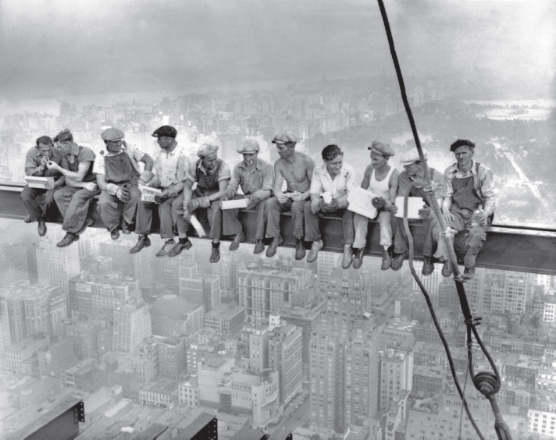
La Grande guerra cambia il mondo
Unità 1
America e Asia 1910-40
Capitolo 4
Tra il 1920 e il 1929
gli Stati Uniti vissero un periodo di grande crescita economica
i cosiddetti
Roaring Twenties
nacque il
MITO AMERICANO
“ruggenti anni Venti”
successo, intraprendenza, ottimismo e ricchezza
vendita
a rate
fu la prima stagione del
CONSUMO DI MASSA
grazie a
pubblicità
la ragione della crescita economica fu il grande AUMENTO DELLA PRODUTTIVITÀ
3
Bettmann Archive/Wikimedia Commons Pubblico Dominio

Slide 4
La Grande guerra cambia il mondo
Unità 1
America e Asia 1910-40
Capitolo 4
Tra il 24 e il 29 ottobre 1929
crollò la borsa di Wall Street, a New York
crollò il valore dei titoli delle più importanti imprese americane
gli Stati Uniti divennero un Paese sull’orlo della povertà
a causa di una CRISI DI SOVRAPPRODUZIONE
dopo la Grane guerra le esportazioni di derrate agricole verso l’Europa diminuì
comprando beni a rate le famiglie statunitensi si erano indebitate
in cinque fasi
ottobre 1929-aprile 1931: rallentamento della produzione, ribasso dei prezzi, aumento della disoccupazione negli Usa
a un certo punto le famiglie dovettero limitare gli acquisti
aprile-novembre 1931: la crisi arriva in Europa
le fabbriche dovettero licenziare molti dipendenti
dicembre 1931-ottobre 1932: il momento peggiore della crisi negli Usa
novembre 1932-marzo 1933: l’agricoltura statunitense è il settore più in difficoltà
da marzo 1933: l’economia mondiale ricomincia a crescere
4

Slide 5
La Grande guerra cambia il mondo
Unità 1
America e Asia 1910-40
Capitolo 4
Nel 1932
fu eletto presidente
FRANKLIN D. ROOSVELT
varò un programma in più punti
chiamato NEW DEAL
“nuovo corso”
che prevedeva
opere pubbliche finanziate dallo Stato per dare lavoro ai disoccupati
aiuti ai contadini attraverso un prezzo minimo di vendita
garanzie per i risparmiatori
riduzione delle ore lavorative per gli occupati secondo il principio “lavorare meno, ma lavorare tutti”
aumento dei salari per creare maggiore possibilità di acquisto
indennità di disoccupazione per coloro che avevano perso il lavoro
potenziamento della ricerca scientifica
5

Slide 6
La Grande guerra cambia il mondo
Unità 1
America e Asia 1910-40
Capitolo 4
2. L’America latina
economia basata su latifondo e monocoltura
L’America latina era un’area povera
industria poco sviluppata
mancanza di ferrovie e vie di comunicazione
diffuso analfabetismo
sotto il controllo indiretto degli Stati Uniti
a eccezione del Messico
dove c’erano pochi proprietari terrieri e una massa di contadini poverissimi
nel 1910
FRANCISCO MADERO diede vita a una ribellione
appoggiato da PANCHO VILLA e EMILIANO ZAPATA
per distribuire la terra ai contadini più poveri
nel 1917
fu varata una costituzione democratica
cui seguì una RIFORMA AGRARIA per ridistribuire la terra con maggiore equità
6

Slide 7
La Grande guerra cambia il mondo
Unità 1
America e Asia 1910-40
Capitolo 4
3. Il Vicino e il Medio Oriente
Nel 1918
l’Impero ottomano era uscito sconfitto dalla Prima guerra mondiale
aveva perso i territori in Medio Oriente e in Iraq
nel 1922
prese il potere il generale
MUSTAFA KEMAL
detto ATATÜRK
“padre dei turchi”
fu abolita la legge islamica
furono riconosciute tutte le religioni
nel 1923
fu proclamata la REPUBBLICA
la Turchia divenne uno Stato LAICO
fu abolita la poligamia
si consentì alle donne di togliere il velo, votare e assumere cariche pubbliche
Durante la Prima guerra mondiale
il Regno Unito aveva occupato Siria, Mesopotamia e Palestina
la capitale fu spostata ad Ankara
concesse agli ebrei di tornare in Palestina
nel 1920
iniziò l’IMMIGRAZIONE EBRAICA in Palestina
scoppiarono tensioni con la popolazione arabo-palestinese
7

Slide 8
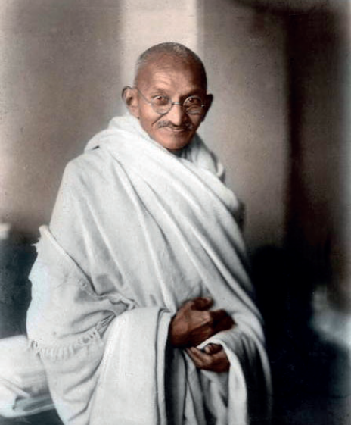
La Grande guerra cambia il mondo
Unità 1
America e Asia 1910-40
Capitolo 4
4. L’India
Il Regno Unito manteneva uno stretto controllo sull’India, mal sopportato dalla popolazione locale
nel 1919
ci fu una rivolta ad Amristar
i britannici spararono sulla folla
la resistenza indiana al Regno Unito fu guidata da MOHANDAS GANDHI
detto MAHATMA
“grande anima”
voleva ottenere l’indipendenza dell’India senza ricorrere alla violenza
i concetti principali del suo pensiero
VERITÀ
lotta contro ingiustizia, odio e oppressione in nome dell’ordine divino del mondo
non cooperazione
boicottaggio di elezioni, scuole e tribunali
NON VIOLENZA
disobbedienza a leggi e divieti ritenuti ingiusti
disobbedienza civile
8
Wikimedia Commons Pubblico Dominio

Slide 9
La Grande guerra cambia il mondo
Unità 1
America e Asia 1910-40
Capitolo 4
5. La Cina e il Giappone
All’inizio del Novecento
la Cina ere guidata dalla dinastia Manciù
sottomessa economicamente alle potenze coloniali europee
nel 1905
indipendenza
SUN YAT-SEN fondò un movimento nazionalista
con un programma di
democrazia
modernizzazione
chiamato
KUOMINTANG
nel 1921
nacque il PARTITO COMUNISTA CINESE
il cui principale esponente fu
MAO ZEDONG
ispirato alla rivoluzione bolscevica russa
Tra il 1930 e il 1934
scoppiò una GUERRA CIVILE tra Kuomintang e Partito comunista
i comunisti furono sconfitti dai nazionalisti
ma evitarono l’annientamento compiendo la
LUNGA MARCIA
marcia di 10 000 km fino allo Shansi
9

Slide 10
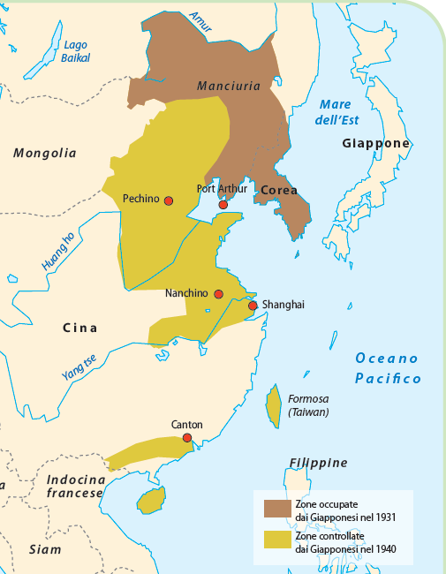
La Grande guerra cambia il mondo
Unità 1
America e Asia 1910-40
Capitolo 4
Nel 1931
perché aveva bisogno di un territorio più vasto
il Giappone invase la Cina
tra il 1931 e il 1937
Le conquiste giapponesi in Cina (1931-37)
conquistò la Manciuria e l’area di Pechino, Nanchino, Shangai e Canton
Kuomintang e Partito comunista cinese si unirono contro il Giappone
tra il 1940 e il 1945
i giapponesi furono respinti e sconfitti
10

